Slide 1
Анализ результатов различных процедур оценки качества естественнонаучного образования и использование их в практической деятельности учителя биологии
Председатель ПК ЕГЭ
Яблоновская С.Ю.

Slide 2
Анализ качества знаний обучающихся по биологии (на основе результатов оценочных процедур) в 2020-2021 учебном году
Комплексная система оценки качества образования
Формирование системы оценки качества образования является одним из ключевых
приоритетов развития образования в Российской Федерации. В настоящее время в
системе образования формируется комплексная система оценки качества образования,
включающая:
ОГЭ, ЕГЭ
Всероссийские проверочные работы (ВПР)
Региональные проверочные работы (РПР)
мониторинговые исследования качества образования по отдельным предметам.
Основными принципами мониторинга качества образования является систематичность
в проведении исследований и наблюдений, открытость и доступность полученной
информации.

Slide 3
Анализ качества знаний обучающихся по биологии (на основе результатов оценочных процедур) в 2020-2021 учебном году
ГИА (ЕГЭ / ОГЭ)
Цель: объективная оценка качества предметной подготовки лиц, освоивших
образовательные программы основного общего и среднего (полного) общего
образования, с использованием заданий стандартизованной формы (КИМ).
Особенности: позволяет установить уровень освоения выпускниками Федерального
компонента государственного стандарта основного общего и среднего (полного)
общего образования по биологии на базовом и профильном уровнях.

Slide 4
Анализ качества знаний обучающихся по биологии (на основе результатов оценочных процедур) в 2020-2021 учебном году
Структура экзаменационной работы ЕГЭ – 2021
В 2021 году – продолжительность экзамена стала 3 часа 55 минут (235 минут)
В отдельных линиях (25 и 26) заданий второй части КИМ была продолжена работа по составлению
контекстных заданий, проверяющих умение применять знания в измененных и новых ситуациях
В 2021 г. модель КИМ ЕГЭ по биологии была без изменений
часть 1 включает 21 задание:
6 заданий – с множественным выбором с рисунком или без рисунка;
6 заданий – на установление соответствия с рисунком или без рисунка;
3 задания – на установление последовательности систематических таксонов, биологических
процессов, явлений;
1 задание – на дополнение схемы;
1 задание – на дополнение таблицы, с использованием с рисунка или без рисунка;
1 задание на анализ графика, табличных данных, диаграмм.
часть 2 осталась без изменений: включает 7 заданий с развёрнутым ответом:
1 задание повышенного уровня (линия 22);
6 заданий высокого уровня сложности (линии 23 – 28).

Slide 5
Анализ качества знаний обучающихся по биологии (на основе результатов оценочных процедур) в 2020-2021 учебном году
Содержание экзаменационной работы ЕГЭ – 2021
В 2021 году объектами контроля служат знания и умения выпускников, сформированные при
изучении следующих разделов курса биологии: «Растения», «Бактерии. Грибы. Лишайники»,
«Животные», «Человек и его здоровье», «Общая биология».
Экзаменационная работа состоит из содержательных блоков:
1. Биология как наука. Методы научного познания (2 задания)
2. Клетка как биологическая система (4-5 заданий)
3. Организм как биологическая система (4-5 заданий)
4. Система и многообразие органического мира (4 задания)
5. Организм человека и его здоровье (5 заданий)
6. Эволюция живой природы (4 задания)
7. Экосистемы и присущие им закономерности (4 задания)

Slide 6
Проверяемые содержательные разделы (элементы содержания)
ОГЭ
1. Биология как наука.
2. Признаки живых организмов.
3. Система, многообразие и эволюция живой природы.
4. Человек и его здоровье.
5. Взаимосвязи организмов и окружающей среды.
В этом году не проводился
ЕГЭ
1. Биология как наука. Методы научного познания.
2. Клетка как биологическая система.
3. Организм как биологическая система.
4. Система и многообразие органического мира.
5. Организм человека и его здоровье.
6. Эволюция живой природы.
7. Экосистемы м присущие им закономерности.

Slide 7
Анализ качества знаний обучающихся по биологии (на основе результатов оценочных процедур) в 2020-2021 учебном году
Основные результаты ЕГЭ – 2021
 | 2019 год | 2020 год | 2021 год
1. Всего участников ЕГЭ | 2732 | 2424 | 2499
2. Не преодолели минимального балла | 433 (15,85%) | 458 (18,89%) | 436 (17,45%)
3. Средний балл | 52,67 | 49,98 | 51,27
Количество баллов | Количество участников ЕГЭ | Доля участников ЕГЭ
От 0 до 35 баллов | 436 | 17,45%
От 36 до 60 баллов | 1284 | 51,4%
От 61 до 80 баллов | 682 | 27,3%
От 81 до 99 баллов | 97 | 3,9%

Slide 8
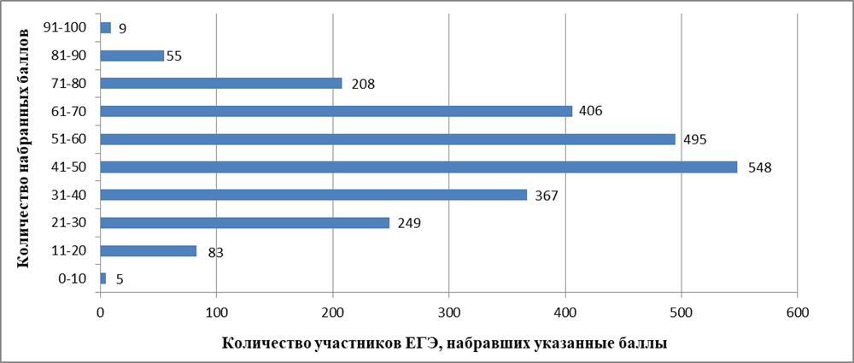
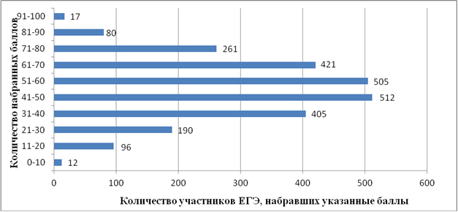
Анализ качества знаний обучающихся по биологии (на основе результатов оценочных процедур) в 2020-2021 учебном году
Основные результаты ЕГЭ: диаграмма распределения по тестовым баллам
2020 год
2021 год

Slide 9
Анализ качества знаний обучающихся по биологии (на основе результатов оценочных процедур) в 2020-2021 учебном году
Анализ достижений и недостатков
Группы участников ЕГЭ с разным уровнем подготовки | Линии, по которым участники ЕГЭ получили максимальные баллы | Линии, по которым участники ЕГЭ получили минимальные баллы
С минимальным уровнем подготовки (0-35 баллов) | 1 | 5,8,14,18,19, 20, 22,23,24,25,26,27,28
С удовлетворительным уровнем подготовки (от 36 до 60 баллов) | 1, 2,4, 6,7,9, 11,12, 15, 17, 21 | 14,22,23, 24,25,26,27.28
С хорошим уровнем подготовки (от 61 до 80 баллов) | все задания части 1 выполнены с результатами от 64% до 98%; часть 2 – 22,24, 27, 28 | задания, по которым результаты менее 50% 25,26
С отличной подготовкой (от 81 до 100 баллов) | все задания части 1 выполнены с результатами от 81% до 100%; задания части 2 – от 62% до 94% | нет

Slide 10
Анализ качества знаний обучающихся по биологии (на основе результатов оценочных процедур) в 2020-2021 учебном году
Рекомендации по методике преподавания биологии

Slide 11
Анализ качества знаний обучающихся по биологии (на основе результатов оценочных процедур) в 2020-2021 учебном году
Рекомендации по методике преподавания биологии

Slide 12
Анализ качества знаний обучающихся по биологии (на основе результатов оценочных процедур) в 2020-2021 учебном году
Рекомендации по методике преподавания биологии

Slide 13
Анализ качества знаний обучающихся по биологии (на основе результатов оценочных процедур) в 2020-2021 учебном году
Всероссийские проверочные работы (ВПР)
Цель: объективное оценивание качества преподавания учебных предметов в
образовательной организации.
Особенности: в 11 классе предназначена для итоговой оценки учебной подготовки
выпускников, изучавших школьный курс биологии на базовом уровне;
в 6-8 классах позволяет оценить уровень общеобразовательной подготовки обучающихся
в соответствии с требованиями ФГОС, осуществить диагностику достижения
предметных и метапредметных результатов, в том числе овладение межпредметными
понятиями и способность использования УУД в учебной, познавательной и социальной
практике.

Slide 14
Проверяемые содержательные блоки (элементы содержания)
ВПР 6-8 классы:
1. Биология – наука о живых организмах
2. Клеточное строение организмов
3. Многообразие организмов
4. Среды жизни
5. Царство Растения
6. Органы цветкового растения
7. Микроскопическое строение растений
8. Жизнедеятельность цветковых растений
9. Многообразие растений
10. Царство Животные
ВПР 11 класс:
1. Биология как наука. Методы научного познания (2-3 задания)
2. Клетка (3-4 задания)
3. Организм (3-4 задания)
4. Вид (2-3 задания)
5. Экосистемы (1-2 задания)
6. Организм человека и его здоровье (1-2 задания)

Slide 15
Проверяемые умения и виды деятельности
ВПР 5 класс:
КИМ ВПР направлены на проверку сформированности у обучающихся:
умения выделять существенные признаки биологических объектов,
понимания основных процессов жизнедеятельности,
умения использовать описание биологических объектов по плану,
освоение элементарных представлений о практической значимости биологических объектов для человека,
умения различать биологические объекты и их части,
умения использовать биологические термины в заданном контексте,
умения работать с табличным материалом (анализировать статистические данные, понимание сферы практического использования биологических объектов, о которых идёт речь),
умения работать с текстом биологического содержания.
ВПР 6 класс:
КИМ ВПР направлены на проверку сформированности у обучающихся:
специфических биологических умений по работе с биологическими объектами в целях полноценного их изучения,
овладение видами деятельности по получению нового биологического знания, преобразованию и применению знания в учебных, учебно-проектных и социально-проектных ситуациях,
уровня естественно-научного типа мышления, научных представлений, владения научной биологической терминологией, ключевыми биологическими понятиями, методами и приемами.

Slide 16
Проверяемые умения и виды деятельности
ВПР 11 класс:
КИМ ВПР направлены на проверку сформированности у обучающихся:
Использовать биологическую терминологию.
Распознавать объекты живой природы по описанию и рисункам.
Объяснять биологические процессы и явления, используя различные способы представления информации (таблица, график, схема).
Устанавливать причинно-следственные связи.
Проводить анализ и синтез.
Формулировать выводы.
Решать качественные и количественные биологические задачи.
Использовать теоретические знания в практической деятельности и повседневной жизни.

Slide 17
Анализ качества знаний обучающихся по биологии (на основе результатов оценочных процедур) в 2020-2021 учебном году
Основные результаты ВПР 2020, биология

Slide 18
Анализ качества знаний обучающихся по биологии (на основе результатов оценочных процедур) в 2020-2021 учебном году
Выводы и рекомендации по методике преподавания биологии

Slide 20
Заключение

Slide 21
Спасибо за внимание

